Slide 1


Dalla condivisione dell’auto
alla condivisione della città: presentazione del progetto Ci.Ro.
^{(City Roaming)}

Slide 2
Il progetto, i suoi obiettivi e le innovazioni tecnologiche. relatori: Gianluca Blasi, Luigi Mingrone

Slide 3
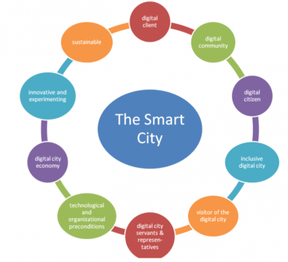
Smart City
Def. Smart Cirty: ambiente urbano in grado di agire attivamente per migliorare la qualità della vita dei cittadini, delle imprese e delle istituzioni.
La soddisfazione può essere raggiunta attraverso l’impiego diffuso e innovativo delle ICT nel campo della comunicazione, ambiente, mobilità ed efficienza energetica.

Slide 4
Smart City
Una città intelligente è anche una città che sa ottimizzare, in grado di realizzare il massimo dalle risorse a sua disposizione. Nell’ottica di Ci.Ro. l’ottimizzazione può realizzarsi anche attraverso la condivisione. Se N utenti utilizzassero in maniera differita nel tempo M risorse (M<N) si realizzerebbero sicuramente dei risparmi e dei benefici rispetto all’utilizzo di M risorse. Classico esempio è quello del vehicle sharing, dove lo stesso automezzo è a disposizione di più perone con vantaggi tangibili sia per l’utente che per la collettività.
Smart City
Ottimizzazione
Condivisione

Slide 5
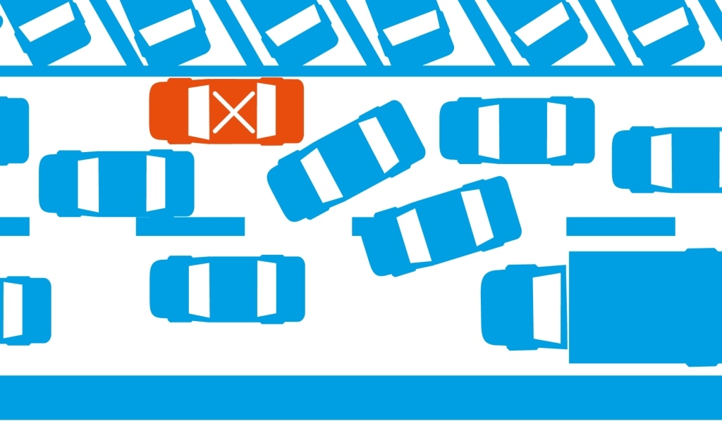
LA LOGICA DEL PROGETTO Ci.Ro. City Roaming
È uno strumento strategico di gestione delle variabili di traffico urbano finalizzate alla redistribuzione razionale del traffico in città
COS’E’ Ci.Ro. ???
Meno saranno i veicoli in circolazione in una determinata via, minore sarà la probabilità che si possano creare ingorghi

Slide 6

Cosa fare per ridurre il numero di veicoli in strade ad alta frequentazione?
Ci.Ro. utilizza 3 sistemi fisici:
Integrati da 4 moduli software:
Ci.Ro. City Roaming
CAR SHARING Elettrico
CHIOSCHI MULTIMEDIALI
VAN SHARING Elettrico
Modulo di Gestione del sistema sharing
APP prenotazione su Smartphone (iOS, Android)
APP navigation infomobility su tablet on board
Software
e-Government

Slide 7
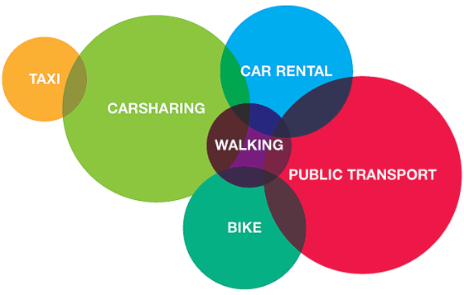
Il Car Sharing
Il car sharing è un servizio di mobilità condivisa attraverso il quale un utente ha a disposizione un veicolo su prenotazione , pagando una tariffa commisurata all’effettivo utilizzo che se ne è fatto. Questo tipo di sistemi, attivi principalmente tra Nord America ed Europa, si inserisce all’interno di politiche di mobilità sostenibile, in quanto una loro diffusione può contribuire, all’interno di un ambito urbano, alla riduzione ed anche redistribuzione del traffico veicolare, con conseguente riduzione delle emissioni inquinanti ed incremento della soddisfazione del cittadino e della qualità della vita.

Slide 8
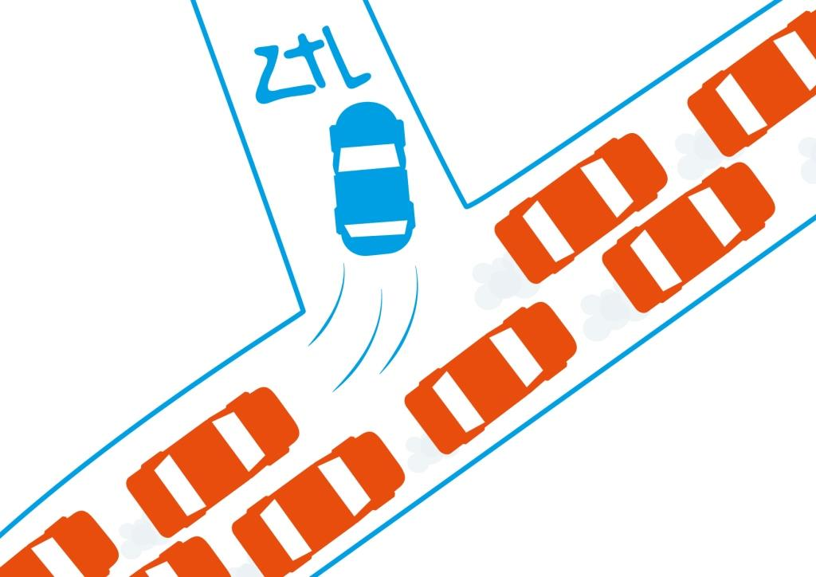
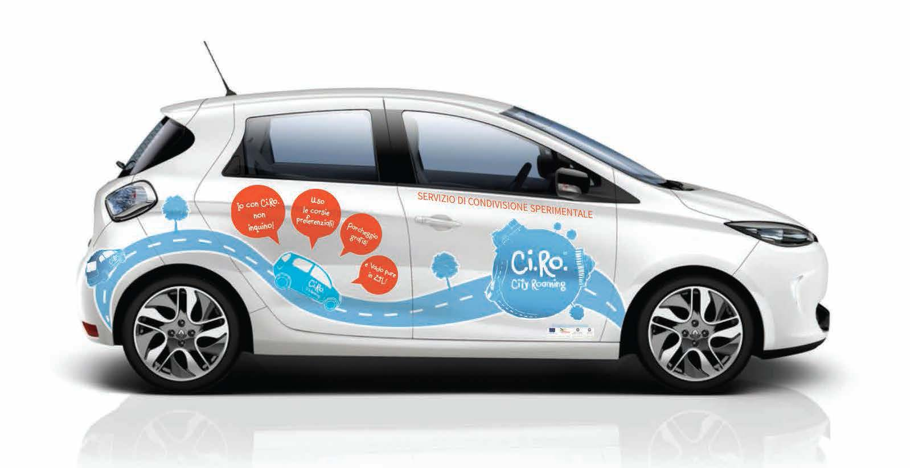
Come contribuisce il CAR SHARING alla redistribuzione dei flussi di traffico ?
L’utilizzatore grazie alla possibilità di passare in aree a ZTL e corsie preferenziali, con molta probabilità, si sposterà dalla via ad alta frequentazione ad una via a bassa frequentazione.
Renault ZOE caratteristiche:
Tipo di veicolo: berlina compatta
Dimensioni : L-4084mm / W-1730mm / H-1562mm
Numero di posti: 5
Autonomia: >210 km (ciclo NEDC)
Potenza motore: 65 kW
Coppia: 220 Nm
Velocità massima: 135 km/h

Slide 9
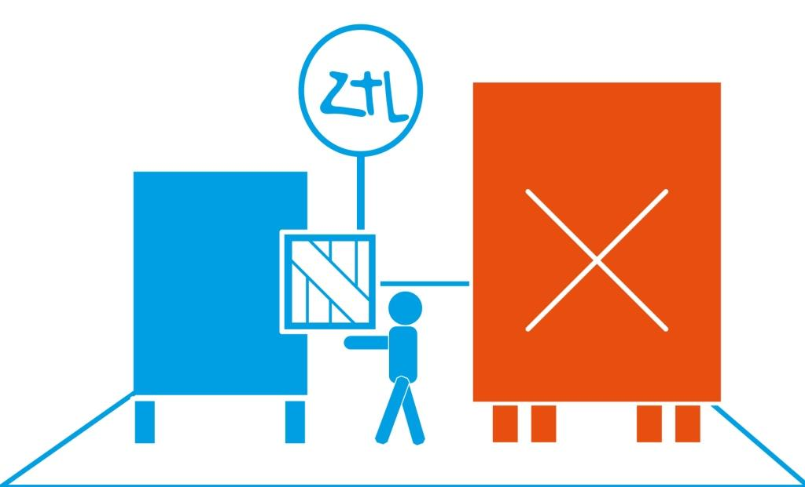
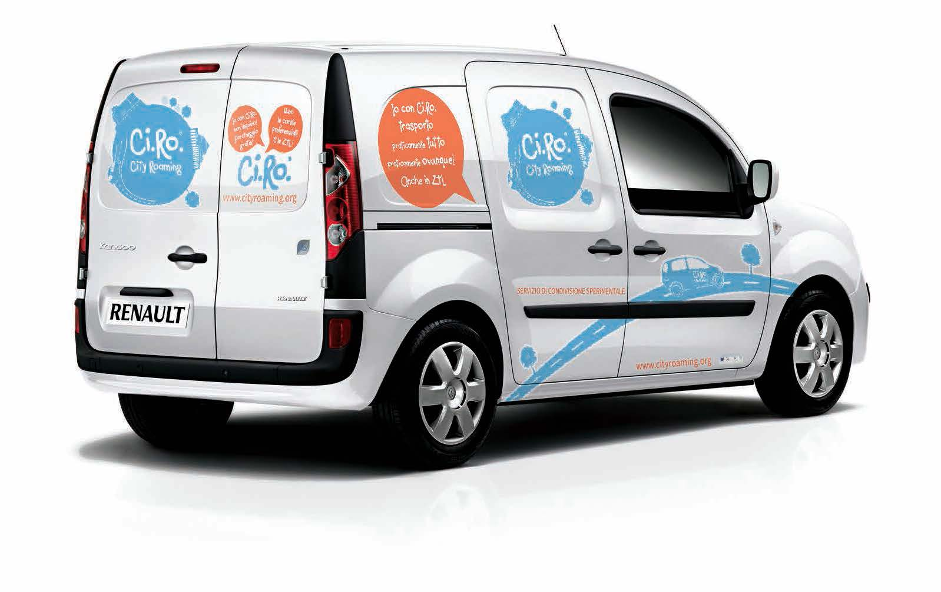
Come contribuisce il VAN SHARING alla redistribuzione dei flussi di traffico ?
Disincentivando l’uso dei mezzi commerciali di proprietà
introducendo nuove politiche di gestione della logistica delle merci in ambito urbano come ad esempio:
  Limitare l’entrata di veicoli commerciali di grosse dimensioni in aree storiche;
  Individuare stalli dedicati allo scambio del carico;
  Ampliare le fasce orarie di carico e scarico merci per veicoli commerciali elettrici;
N.B. il servizio è rivolto a tutti anche per esigenze domestiche
Renault KANGOO Z.E. caratteristiche:
Caratteristiche
Tipo di veicolo: furgone biposto
Dimensioni : L-4282mm / W-2697mm / H-1805mm
Volume di carico : 3 m³
Carico utile: 650 kg
Numero di posti: 2
Autonomia: 170 km (ciclo NEDC)
Potenza motore: 44 kW
Coppia: 226 Nm
Velocità massima: 130 km/h
Pneumatici specifici a basso consumo

Slide 10
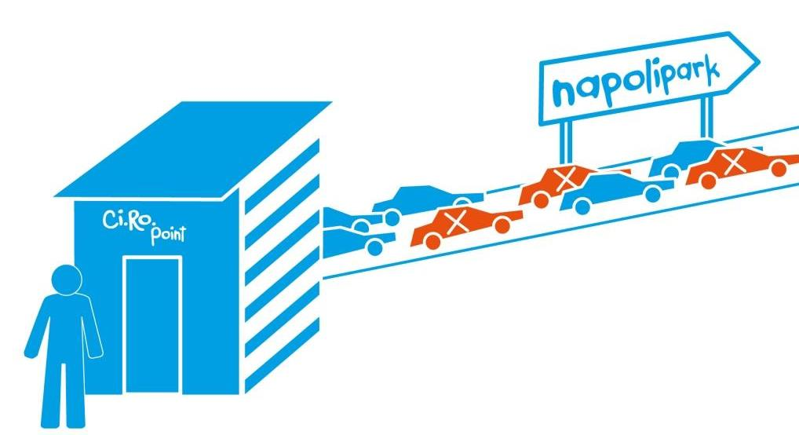
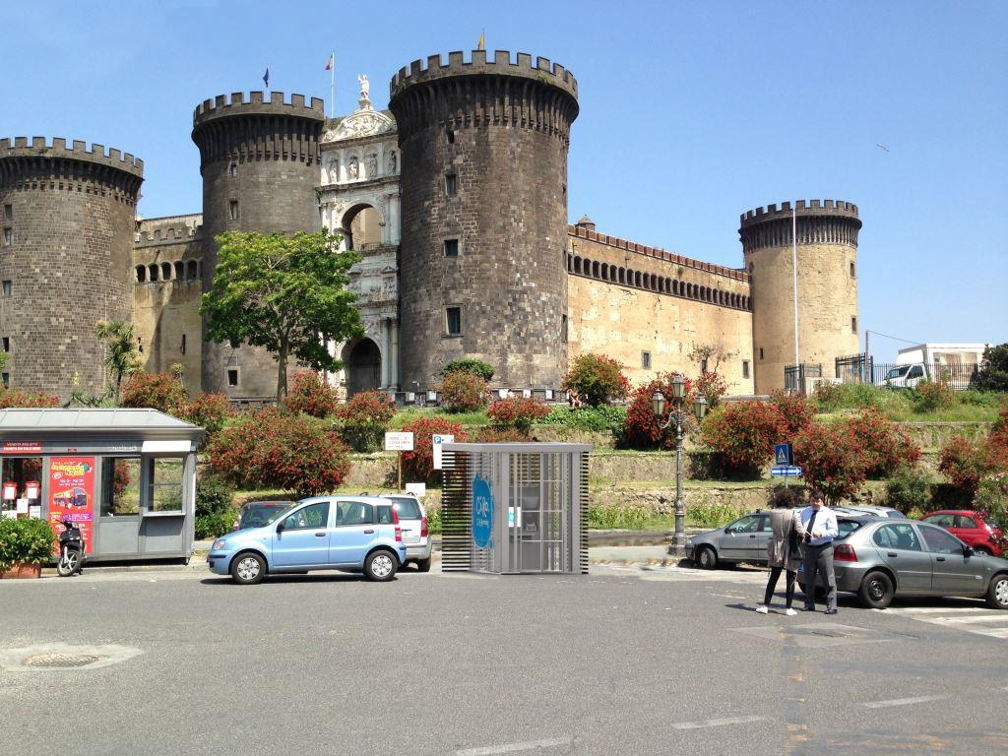
Come contribuiscono i servizi di Amministrazione a Km zero erogati ai punti Ci.Ro alla redistribuzione dei flussi di traffico ?
Grazie ai servizi di e-Gov espletati presso i Ci.Ro. Points vi sarà una diminuzione degli spostamenti definiti di «servizio»
Sarà possibile espletare le procedure di richiesta e rilascio permessi di competenza di Napolipark ossia:
Permessi di sosta residenti
Permessi di sosta disabili
Permessi di transito in ZTL
Permessi di transito in corsie preferenziali
Senza doversi più recare presso gli uffici dell’ente
SI CREA UN PRIMO ESEMPIO DI DECENTRAMENTO DELLA FUNZIONE PUBBLICA A BASSO COSTO

Slide 11
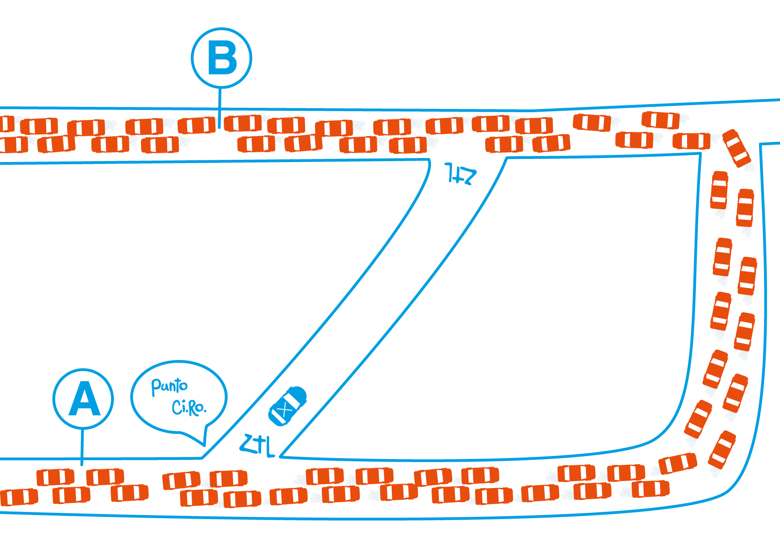
Sinergie connesse all’introduzione del sistema Ci.Ro
L’introduzione del City Roaming aumenta le probabilità di ridurre gli elementi di perturbazione del traffico per effetto della riduzione dei furgoni e delle auto in circolazione per strade a rischio di congestionamento ed in sosta.
Riduzione dei tempi complessivi di percorrenza rispetto all’utilizzo della propria auto;
Rimanere vicino casa per espletare le procedure amministrative gestite da Napolipark
Per raggiungere il punto B partendo dal punto A, attraversando aree ZTL, si riducono i tempi e soprattutto si contribisce a ridurre la probabilità di creare congestionamento sulle strade ad alta frequentazione;

Slide 12



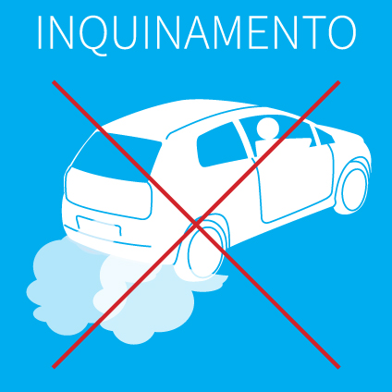

Obiettivi della sperimentazione Ci.Ro.
La filosofia del progetto è quella di coniugare gli effetti di detti singoli sistemi mediante una gestione congiunta degli stessi, con l‘Obiettivo di contribuire alla redistribuzione del traffico in modo razionale.
Così da conseguire i seguenti vantaggi:
riduzione tempi morti di attesa nel traffico e in fila presso uffici;
Riduzione delle auto in circolazione sulle strade ad alta frequentazione con particolare riguardo alle ore di picco;
incremento spazi disponibili, per riduzione dei veicoli in sosta
riduzione dell’inquinamento acustico e ambientale
contribuire all’economia del territorio
La sperimentazione occorrerà:
alla definizione ottimale dell’architettura di sistema e di servizio,
a verificare il perseguimento di detto obiettivo ed alla quantificazione dei risultati
definire di un modello in scala adatto a ricavare una equazione per il dimensionamento di tale sistema in altri contesti urbani.

Slide 13
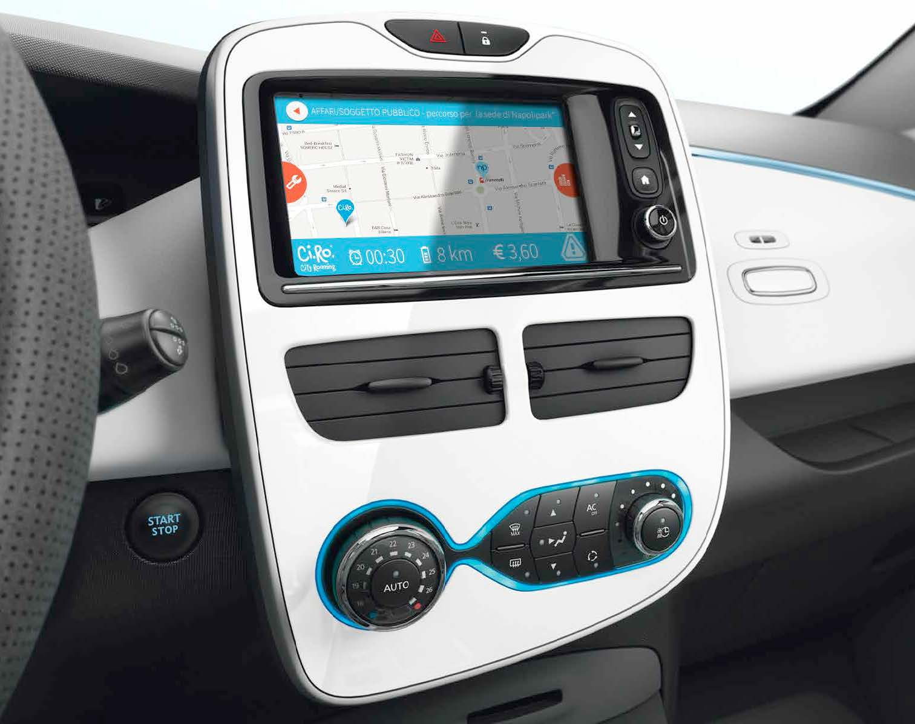
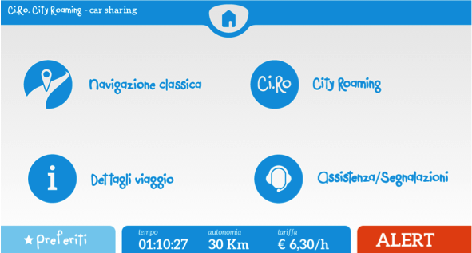
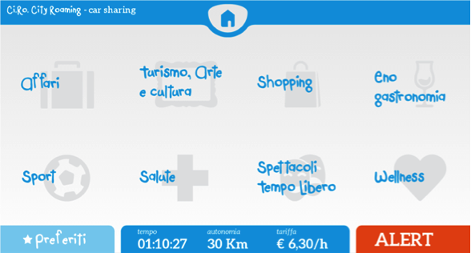
CONTRIBUTO ALL’ECONOMIA DEL TERRITORIO – NAVIGAZIONE INFOMOBILITY
Ci.Ro. ha anche pensato a gestire il percorso da un punto A ad un punto B progettando un nuovo modello di navigazione che ottimizza:
l’attendibilità di individuazione della meta
le modalità di conoscenza della città
Tale modello di navigazione, tiene conto delle preferenze dell’utilizzatore e sarà in grado di offrire alternative alla scelta selezionata e di segnalare se lungo il percorso vi sono punti di interesse coerenti col profilo utente.
Cercando la meta mediante la selezione di alternative multiple, inoltre, si viene a conoscenza di risorse e realtà del territorio non conosciute prima.

Slide 14
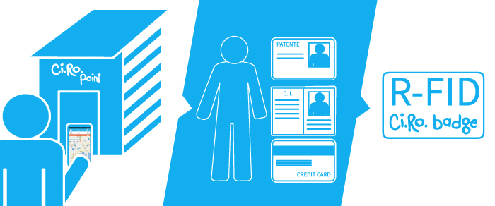
LE INNOVAZIONI IN CORSO DI INTRODUZIONE
Il sistema Ci.Ro. Si basa sulla integrazione di tecnologie complesse di ICT ed ITS.
Dalla ricerca tecnologica perseguita si stanno delineando le seguenti innovazioni:
Sistema di accreditamento totalmente on-line e real time
Software di prenotazione che consente l’uso in modalità occasionale e la restituzione del veicolo in un punto Ci.Ro. diverso da quello di prelievo
Modalità di sblocco/blocco infrastruttura di ricarica e veicolo con un unico badge RFID (in futuro anche con tecnologia NFC) e senza ausilio di chiavi.
Modalità di gestione del veicolo da remoto
L’utente si identifica e registra presso il punto Ci.Ro.
Ottiene il badge RFID personalizzato in tempo reale
Può accedere immediatamente ai servizi

Slide 15
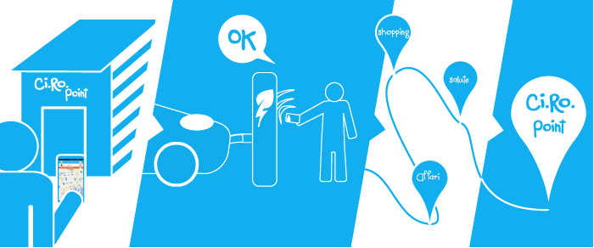
UTILIZZO SEMPLICE ED ECONOMICO
L’accesso è facile ed intuitivo
Si prenota il veicolo con l’APP scaricata sullo smartphone o tramite il portale
In alternativa si può prelevare un veicolo senza prenotazione tra quelli indicati al punto Ci.Ro .
Si sblocca la colonnina di ricarica col badge RFID
Con lo stesso badge si sblocca portiere e motore del veicolo
Si è pronti a fruire della città con Ci.Ro.
I

Slide 16
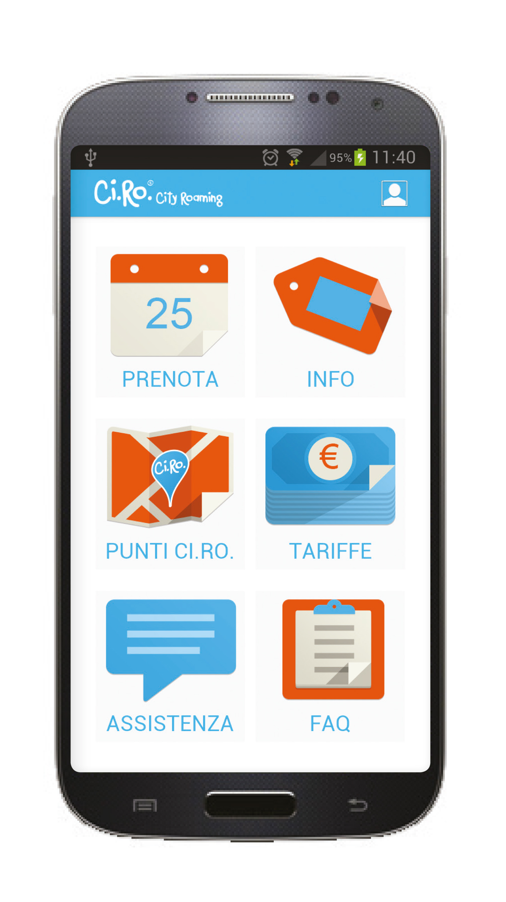
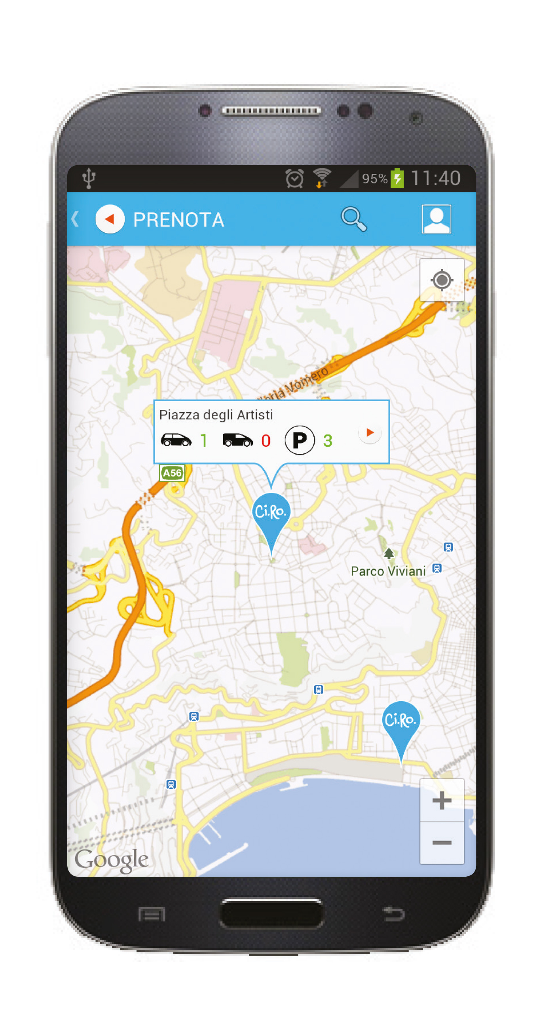
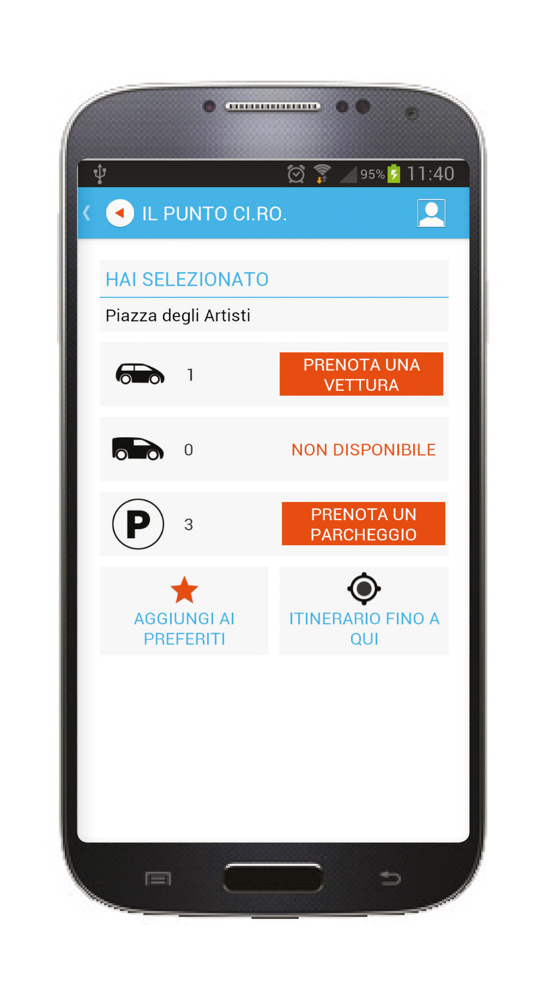
APP per SMARTPHONE (iOS – Android)
Grazie all’APP per smartphone l’utente potrà in maniera facile ed intuitiva:
Prenotare un veicolo
Navigare verso il punto Ci.Ro. Più vicino
Visualizzare su mappa lo stato dei veicoli disponibili
Leggere il regolamento di servizio, le FAQ o richiedere assistenza tecnica

Slide 17
GRAZIE
per la cortese attenzione

